Slide 1

チームA
チーム3SH

Slide 2
コンセプト
大量の捕虜を仲間にしながら
一緒にテロリストや反乱軍を一掃するゲーム
クリアしやすいメタルスラッグ！

Slide 3
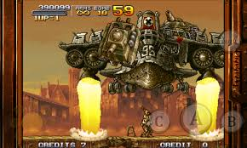
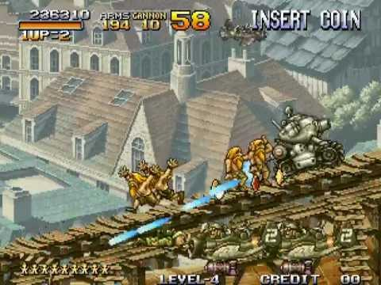
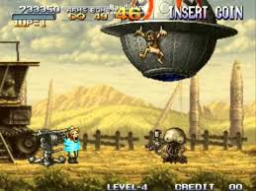
ゲーム概要
特殊工作員であるプレイヤーが捕まっている大量の捕虜を助け、
仲間にしてテロリストや反乱軍を倒す、横スクアクションシューティング

Slide 4

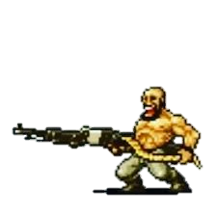

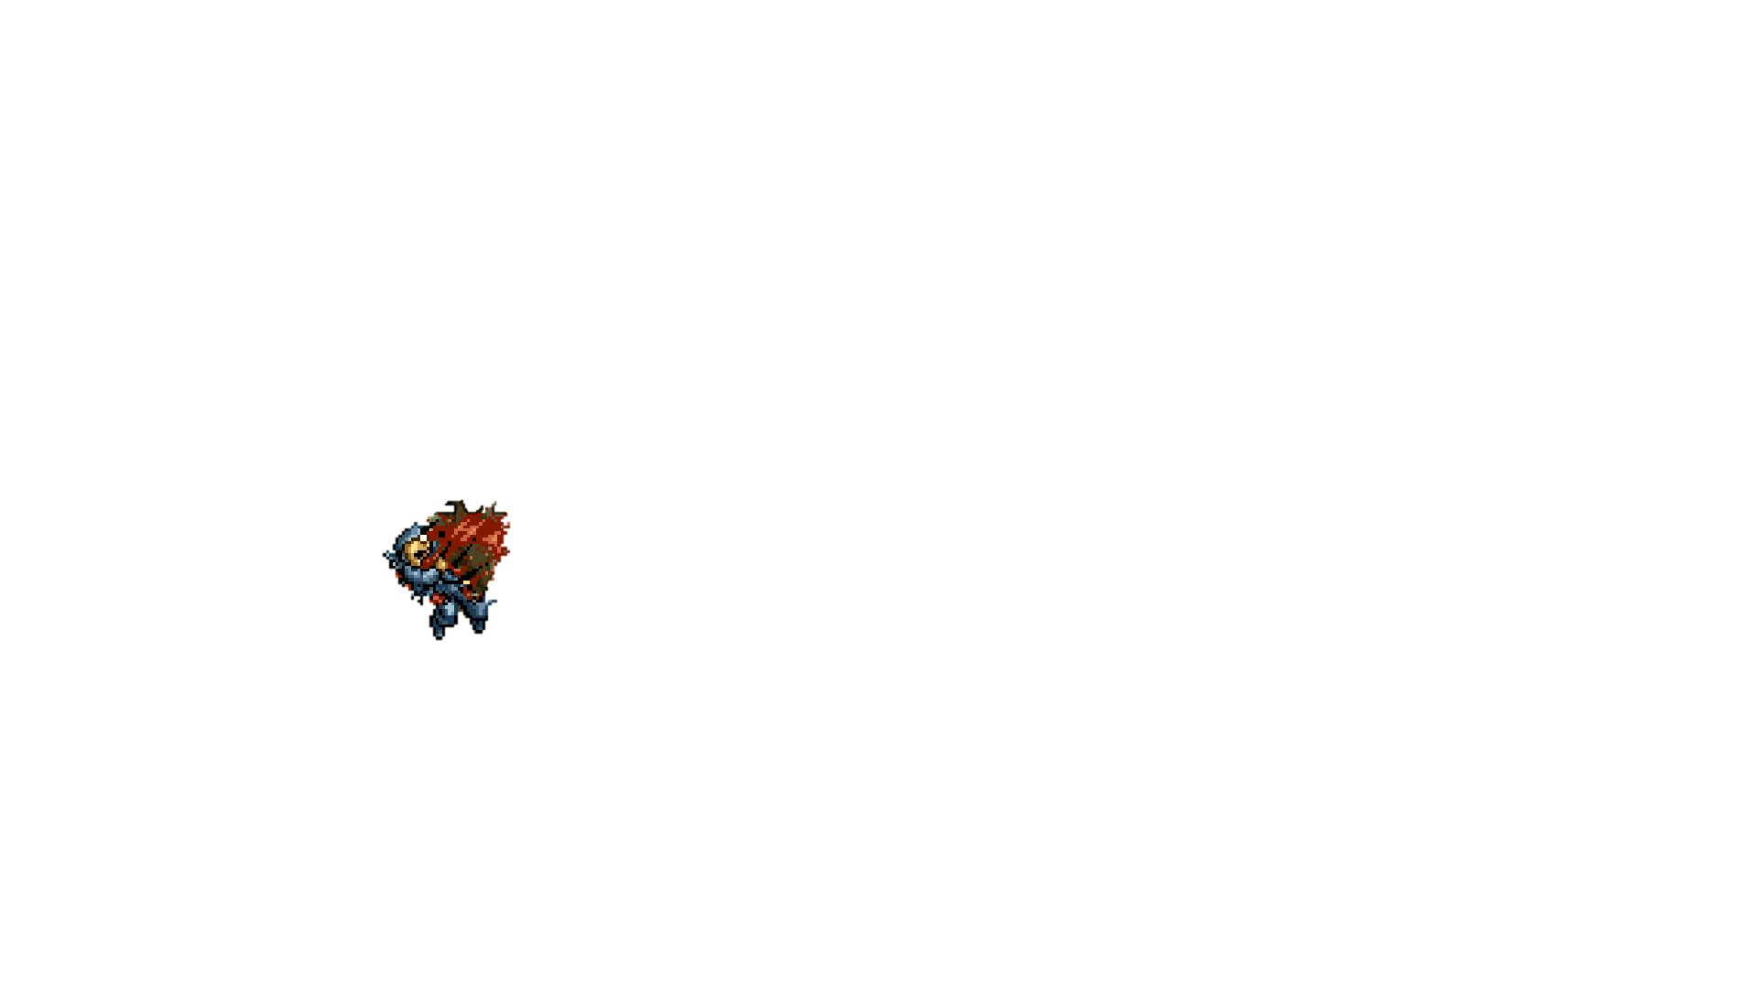
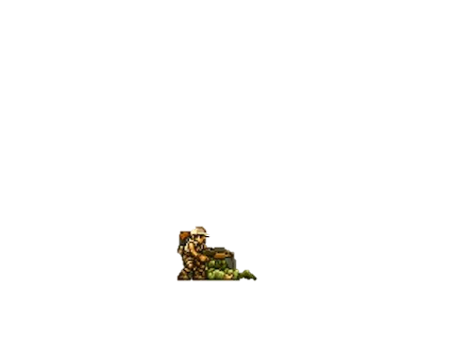
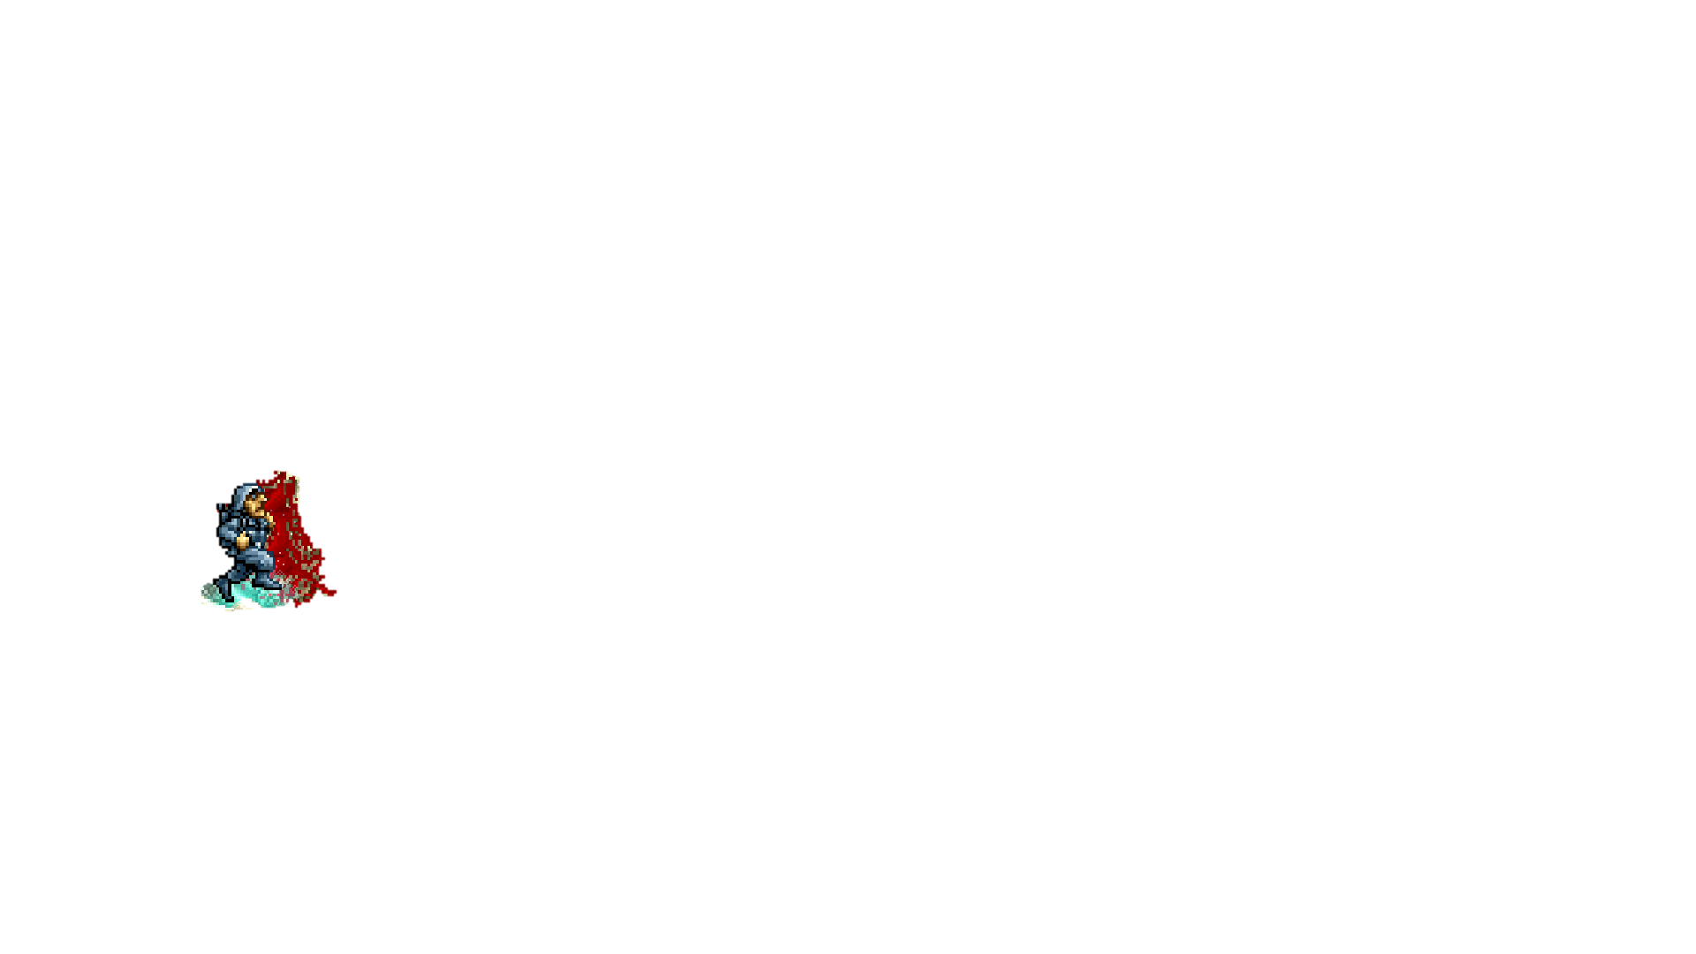

ゲームサイクル
捕虜を助ける
敵を倒す
ボス戦
武器を手に入れる

Slide 5
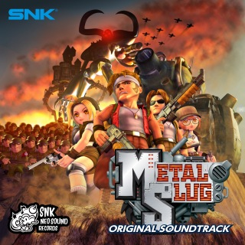
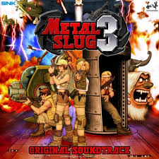
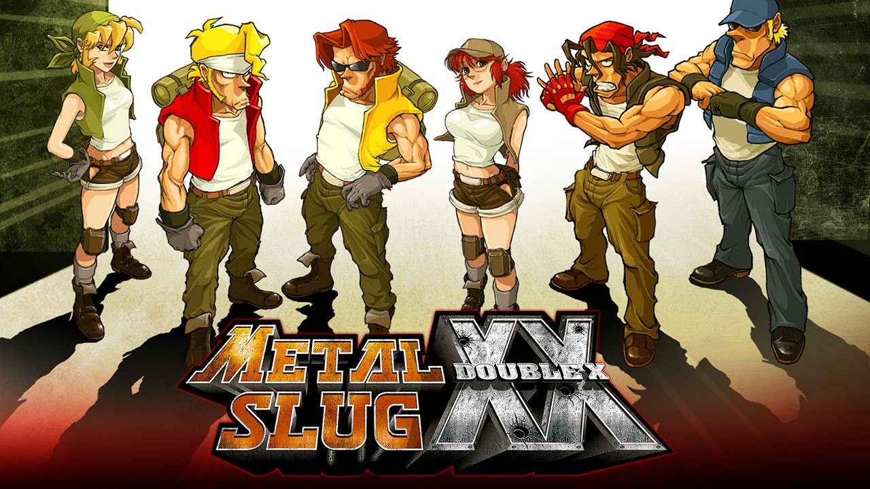
リメイク要素①
2Dから3Dにする
メタルスラッグはほとんどが2D横スクシューティングで作られている。
3Dにする事によって見やすく、見ごたえのあるものを作っていく。

Slide 6
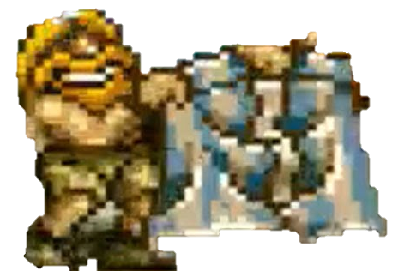

リメイク要素②
難易度の調整
助けるとアイテムを落とす
プレイヤーの体力にする
×１６
敵から攻撃を受けたら身代わりになって死んでくれる。
Notes:
捕虜は従来のメタルスラッグだと助けるとアイテムをおとす。

Slide 7
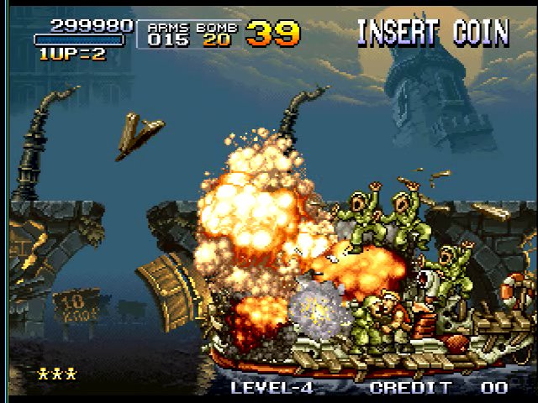

リメイク要素③＋力を入れること
プレイヤーの見やすさ改善
エフェクトに隠れないように強調！！
Notes:
爆発でプレイヤーが消えてしまうことがあるから
プレイヤーは爆発で見えなくなって見失ってしまうことが多々あるので、
プレイヤーを強調して見せるようにする。

Slide 8
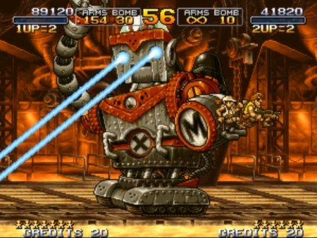
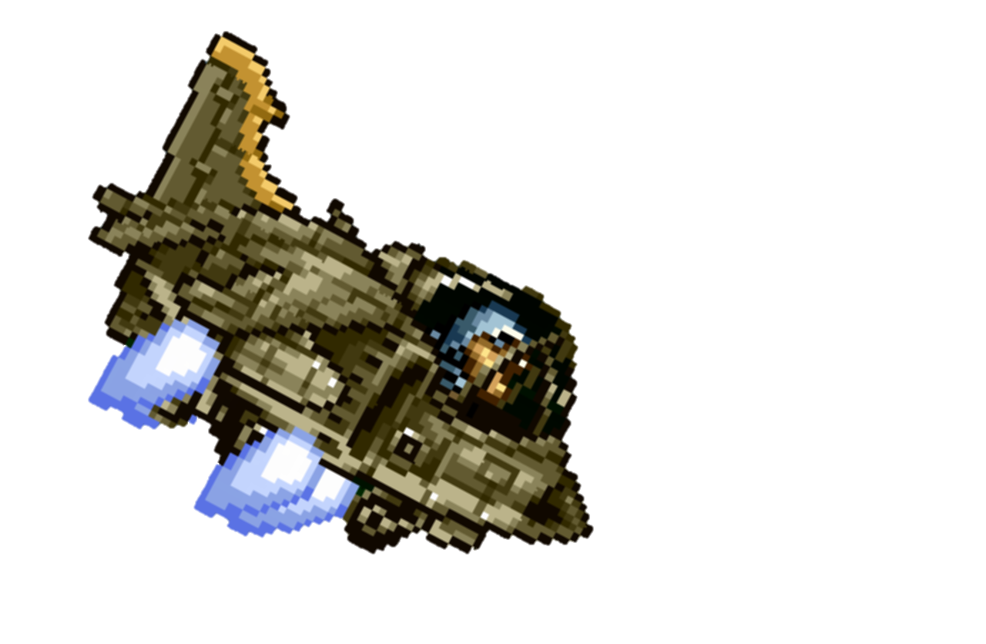
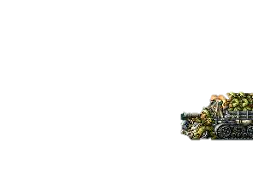
ゲーム画面
制限時間
スコア
残機
プレイヤー2の情報
残弾数
爆弾
自機
プレイヤー2
残りの捕虜数
（プレイヤーの体力）
Notes:
プレイヤーの体力と残気は別物の説明

Slide 9
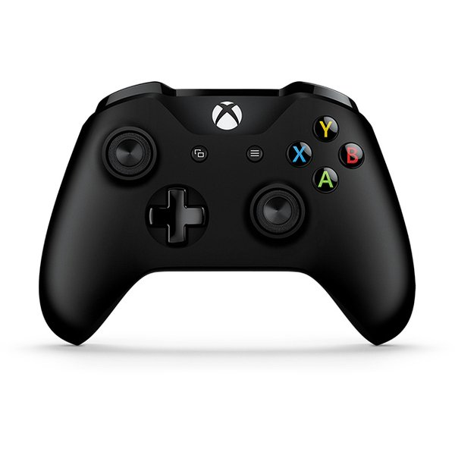
操作方法
Y：グレネード
X：撃つ
A：ジャンプ
スティック：移動

Slide 10
セールスポイント
メタルスラッグを完全再現しつつ
簡単にプレイできる
Notes:
捕虜達には個性があってキャラごとにも武器ややってくれることが違うのでどんなことをしてくれるかという期待感

